Slide 1
შრომის ბაზრის ფორმირების თავისებურებები საქართველოში
ნატალია რობიტაშვილი

Slide 2

შრომის ბაზარი
შრომის ბაზარი არის საბაზრო ეკონომიკის ორგანული შემადგენელი ნაწილი, რომელიც შესაბამისი მექანიზმების (შრომის ბირჟები, შრომითი მოწყობის ბიუროები, პროფორიენტაციის ცენტრები და ა.შ.) საშუალებით უზრუნველყოფს სამეურნეო კავშირების დამყარებას დამსაქმებლებსა (მოთხოვნის მხარე) და დასაქირავებელ მომუშავეებს (მიწოდების მხარე) შორის, დაქირავების პროცესის განხორციელებისათვის.
კვლევის მიზანი
ამოცანები
კვლევის პროცესში გამოყენებული მეთოდები

Slide 3
შრომის ბაზრის ანალიზი აღნიშნული მაჩვენებლების მიხედვით:
მოსახლეობის რიცხოვნობა, რომელიც განსაზღვრავს რა რაოდენობის შრომითი რესურსებს ფლობს ქვეყანა და როგორი იქნება ის მომავალში;
ეკონომიკურად აქტიური მოსახლეობის რიცხოვნობა;
შრომითი რესურსების პროფესიულ-კვალიფიციური სტრუქტურა;
დასაქმების დონე.

Slide 4
მოსახლეობის რიცხოვნობა
(ათ. კაცი)

Slide 5
დემოგრაფიული მაჩვენებლები
 | 2016 | 2017 | 2018 | 2019 | 2020 | 2021 | 2022 | 2023 | 2024
ცოცხლად დბადებულთა რიცხოვნობა, კაცი | 56 569 | 53 293 | 51 138 | 48 296 | 46 520 | 45 946 | 42 301 | 40 214 | 39 483
შობადობის კოეფიციენტი, 1 000 კაცზე | 15.2 | 14.3 | 13.7 | 13.0 | 12.5 | 12.4 | 11.4 | 10.8 | 10.7
გარდაცვლილთა რიცხოვნობა, კაცი | 50 771 | 47 822 | 46 524 | 46 659 | 50 537 | 59 906 | 49 118 | 42 756 | 43 971
გარდაცვალების კოეფიციენტი, 1 000 კაცზე | 13.6 | 12.8 | 12.5 | 12.5 | 13.6 | 16.2 | 13.2 | 11.5 | 11.9
ბუნებრივი მატება, კაცი | 5 798 | 5 471 | 4 614 | 1 637 | -4 017 | -13 960 | -6 799 | -2 542 | -4 488
ბუნებრივი მატება 1 000 კაცზე | 1.6 | 1.5 | 1.2 | 0.4 | -1.1 | -3.8 | -1.8 | -0.7 | -1.2

Slide 7

მიგრაციული სალდოს ტრენდის გამოვლენა
${\hat{y}}_{t}$=$a_{0}+a_{1}t \left\{\begin{aligned}na_{0}+a_{1}\sum{t}=\sum{y} \\ a_{0}\sum{t}+a_{1}\sum{t^{2}=\sum{ty}}\end{aligned}\right.$ ${ a}_{0}=\frac{\sum{y}}{n}{ a}_{1}=\frac{\sum{yt}}{\sum{t^{2}}}$
${\hat{y}}_{t}= a_{0}+a_{1}t$ = -254,857 + 1082 $t$

Slide 8
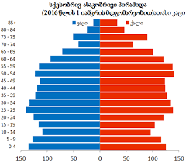
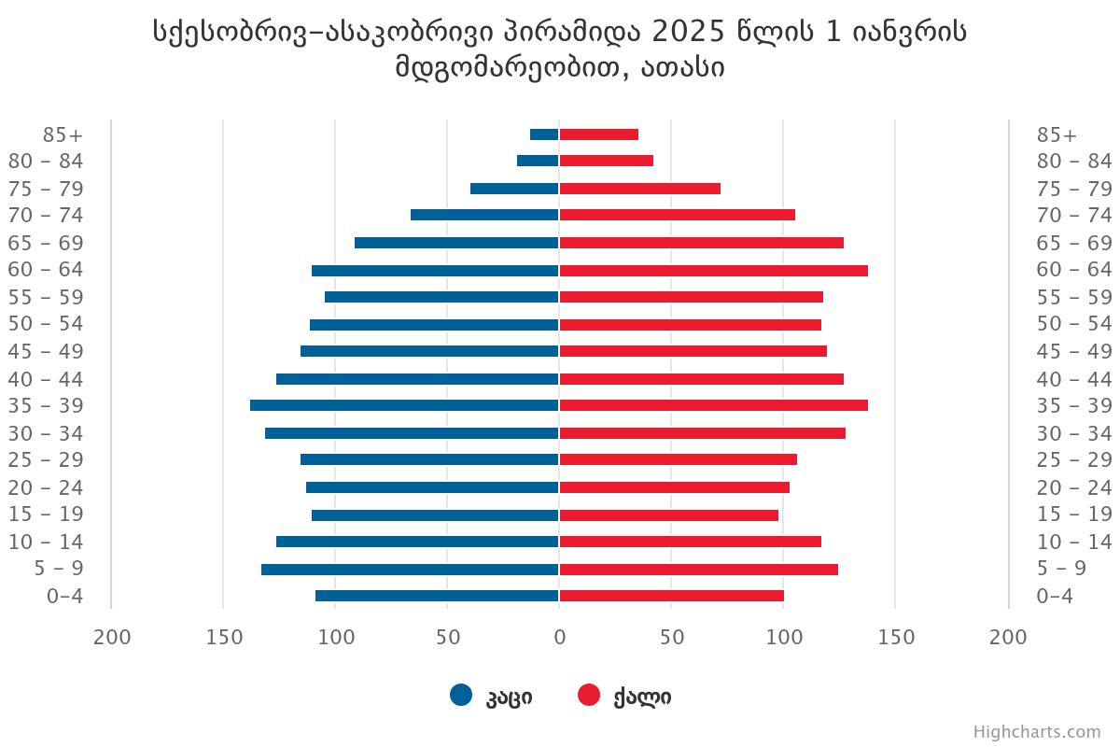
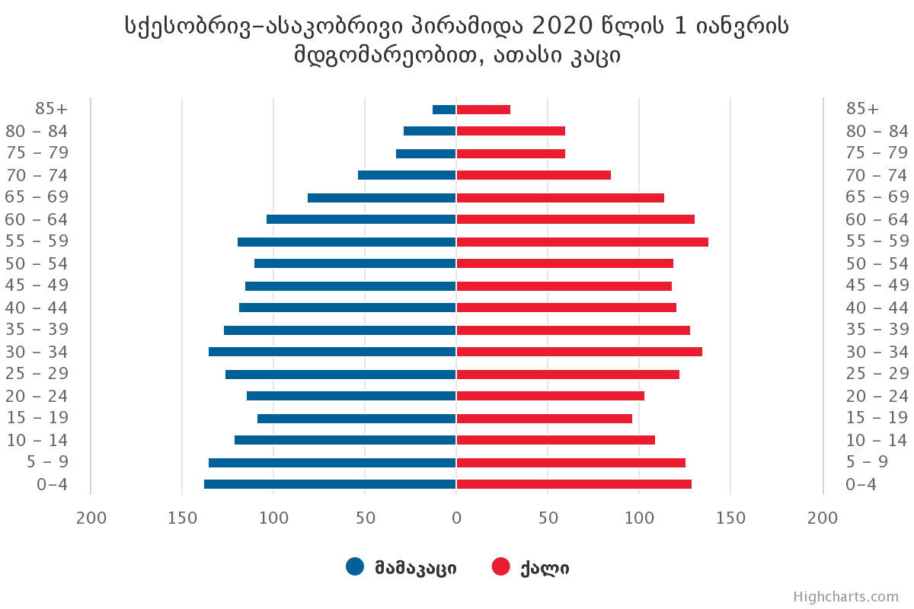

Slide 9
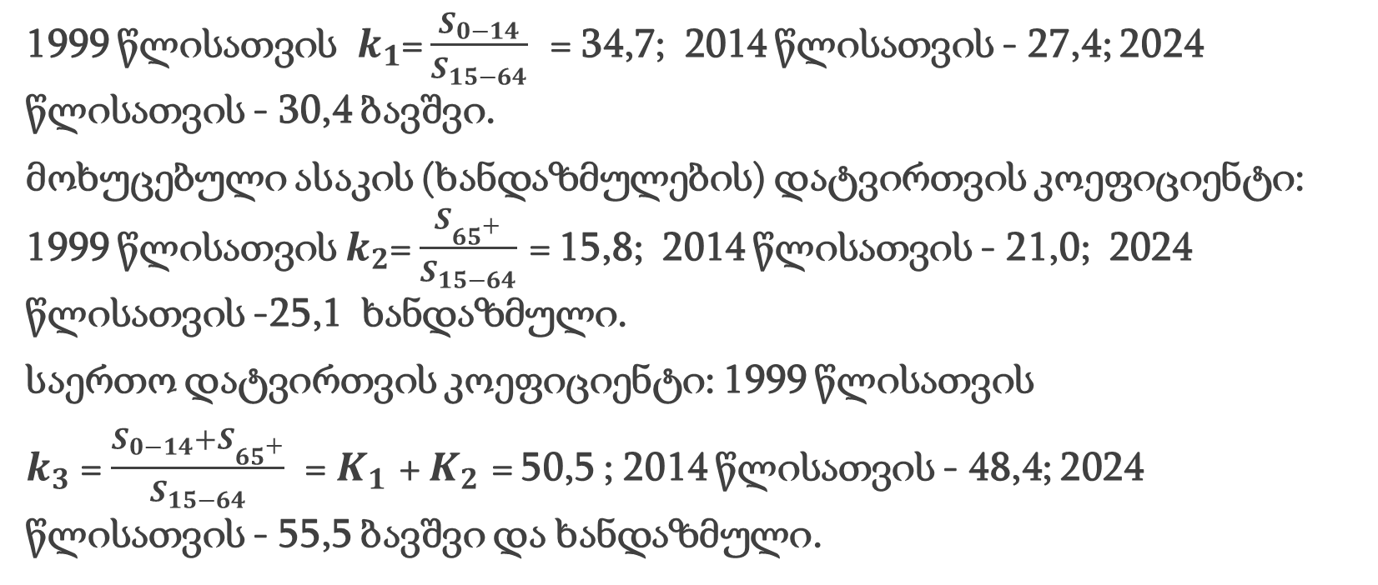
შრომითი ასაკის მოსახლეობის დემოგრაფიული დატვირთვის მაჩვენებლები
1999 წლისათვის $k_{1}$= $\frac{S_{0−14}}{S_{15−64}}$ = 34,7; 2014 წლისათვის - 27,4; 2024 წლისათვის - 30,4 ბავშვი.
მოხუცებული ასაკის (ხანდაზმულების) დატვირთვის კოეფიციენტი: 1999 წლისათვის $k_{2}$= $\frac{S_{{65}^{+}}}{S_{15−64}}$ = 15,8; 2014 წლისათვის - 21,0; 2024 წლისათვის -25,1 ხანდაზმული.
საერთო დატვირთვის კოეფიციენტი: 1999 წლისათვის
$k_{3}$ = $\frac{S_{0−14}+S_{{65}^{+}}}{S_{15−64}}$ = $K_{1}$ + $K_{2}$ = 50,5 ; 2014 წლისათვის - 48,4; 2024 წლისათვის - 55,5 ბავშვი და ხანდაზმული.

Slide 10
დასაქმების დონე ასაკობრივ ჭრილში 2024 წელს ათ. კაცი %
წყარო: საქართველოს სტატისტიკის ეროვნული სამსახური

Slide 11
სამუშაო ძალის მაჩვენებლები
(ათ. კაცი)
 | 2017 | 2018 | 2019 | 2020 | 2021 | 2022 | 2023 | 2024
სულ 15+ მოსახლეობა | 3012,3 | 3034,3 | 3037,1 | 3018,5 | 3010,3 | 2988,9 | 2997,1 | 2975,2
სამუშაო ძალა | 1641,4 | 1605,2 | 1572,8 | 1523,7 | 1533,6 | 1551,6 | 1596,3 | 1629,5
დასაქმებული | 1286,9 | 1296,2 | 1295,9 | 1241,8 | 1217,4 | 1283,7 | 1334,6 | 1402,5
დაქირავებული | 869,3 | 903,5 | 897,5 | 845,3 | 829,4 | 870,9 | 920,4 | 960,4
თვითდასაქმებული | 416,8 | 392,2 | 397,9 | 395,9 | 387,1 | 412,1 | 413,6 | 441,5
გაურკვეველი | 0,8 | 0,6 | 0,5 | 0,7 | 0,9 | 0,8 | 0,5 | 0,6
უმუშევარი | 354,5 | 309,0 | 276,9 | 281,9 | 316,2 | 267,9 | 261,7 | 227,0
მოსახლეობა სამუშაო ძალის გარეთ | 1370,9 | 1429,0 | 1464,3 | 1494,8 | 1476,7 | 1437,4 | 1400,8 | 1345,8
უმუშევრობის დონე, პროცენტი | 21,6 | 19,2 | 17,6 | 18,5 | 20,6 | 17,3 | 16,4 | 13,9
სამუშაო ძალის მონაწილეობის დონე, პროცენტი | 54,5 | 52,9 | 51,8 | 50,5 | 50,9 | 51,9 | 53,3 | 54,8
დასაქმების დონე, პროცენტი | 42,7 | 42,7 | 42,7 | 41,1 | 40,4 | 42,9 | 44,5 | 47,1

Slide 12
არასრულად გამოყენებული სამუშაო ძალა, რომელიც მოიცავს უმუშევრობას, არასრულად დასაქმებასა და პოტენციურ სამუშაო ძალას, 2024 წელს დაახლოებით ორჯერ აღემატებოდა უმუშევრობის დონეს, რაც არსებულ სტრუქტურულ გამოწვევებზე მიანიშნებს. (PMCG)
არასრულად გამოყენებული სამუშაო ძალის მაჩვენებლები (%)
 | 2020 | 2021 | 2022 | 2023 | 2024
უმუშევრობის დონე | 18,5 | 20,6 | 17,3 | 16,4 | 13,9
არასრული დასაქმებისა* და უმუშევრობის კომბინირებული დონე | 19,6 | 21,5 | 18,1 | 17,1 | 14,5
უმუშევრობისა და პოტენციური სამუშაო ძალის კომბინირებული დონე | 38,7 | 38,6 | 34,7 | 31,6 | 28,3
არასრულად გამოყენებული სამუშაო ძალის დონე | 39,5 | 39,3 | 35,3 | 32,1 | 28,8
* არასრულად დასაქმებულები მოიცავს იმ დასაქმებულებს, რომლებიც აკმაყოფილებენ შემდეგ სამ პირობას: 1. იყვნენ არასრულად დასაქმებულები; 2. გასული 4. კვირის განმავლობაში ეძებდნენ სხვა ან დამატებით ანაზღაურებად სამუშაოს ან ცდილობდნენ საკუთარი საქმის წამოწყებას; 3. მზად იყვნენ დაეწყოთ მეტი საათით მუშაობა მომდევნო 2 კვირაში.
წყარო: სამუშაო ძალის გამოკვლევა.

Slide 13
დასაქმებულთა განაწილება ეკონომიკური საქმიანობის სახეების მიხედვით (ათ.კაცი)

Slide 14
დასაქმებულთა განაწილება სამუშაოზე დაკავებული პოზიციების მიხედვით, ათ. კაცი
2024 წელი

Slide 15
დასაქმებულთა განაწილება განათლების მიღწეული დონის მიხედვით (%)
 | 2020 | 2021 | 2022 | 2023 | 2024
დაწყებითი ან საბაზო | 3,9 | 3,6 | 3,9 | 3,6 | 3,9
სრული ზოგადი | 34,3 | 34,4 | 35,9 | 37,3 | 38,6
პროფესიული | 20,1 | 19,1 | 18,8 | 17,8 | 17,0
უმაღლესი | 41,6 | 42,8 | 41,4 | 41,2 | 40,5
განათლების გარეშე | 0,1 | 0,1 | 0,1 | 0,1 | 0,1
სულ | 100,0 | 100,0 | 100,0 | 100,0 | 100,0

Slide 16
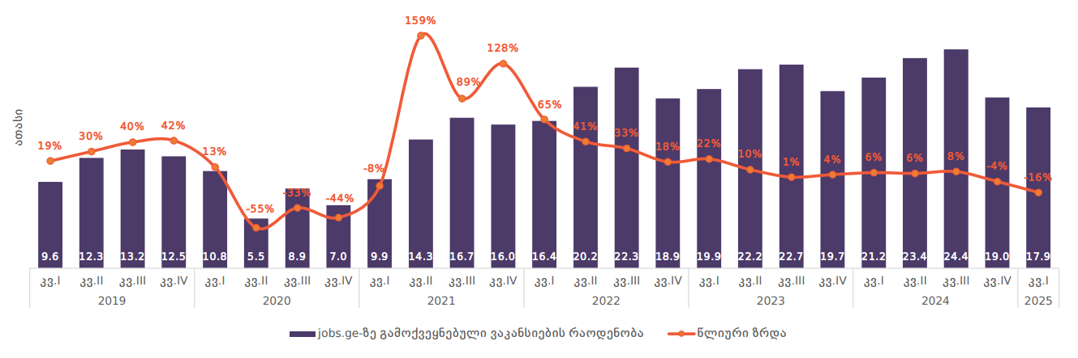
jobs.ge-ზე გამოქვეყნებული ვაკანსიების რაოდენობა

Slide 17
Jobs.ge-ზე გამოქვეყნებული ვაკანსიების რაოდენობა
2024 წელს ყველაზე მეტი ვაკანსია გამოქვეყნდა გაყიდვებისა და შესყიდვების (20%), ადმინისტრაციისა და მენეჯმენტისა (19%) და ფინანსებისა და სტატისტიკის (15%) კატეგორიებში.
Jobs.ge-ზე გამოქვეყნებული ვაკანსიების რაოდენობა კატეგორიების მიხედვით (2025 წლის თებერვლიდან 2025 წლის აპრილის ჩათვლით):
– 3,754 ვაკანსია გამოქვეყნდა ფინანსებისა და სტატისტიკის კატეგორიაში, რაც 2024 წლის შესაბამის პერიოდთან შედარებით, 6.0%-ით ნაკლებია.
– 709 ვაკანსია გამოქვეყნდა ინფორმაციული ტექნოლოგიებისა და პროგრამირების კატეგორიაში, რაც 2024 წლის შესაბამის პერიოდთან შედარებით, 14.5%-ით ნაკლებია.
– 4,449 ვაკანსია გამოქვეყნდა გაყიდვებისა და შესყიდვების კატეგორიაში, რაც 2024 წლის შესაბამის პერიოდთან შედარებით, 16.3%-ით ნაკლებია.

Slide 18
წელი | დასაქმებულთა რაოდენობა ათ. კაცი | მშპ ერთ სულზე, ლარი | კურსდამთავრებულებთა რაოდენობა | საქართველოში განხორციელებული პირდაპირი უცხოური ინვესტიციები მლნ.აშშ დოლარი | 15 წლის და უფროსი ასაკის საქართველოს არარეზიდენტი ვიზიტორების მიერ განხორციელებული ვიზიტების საშუალო თვიური რაოდენობა, ათასი კაცი
2015 | 1308,5 | 9 274,0 | 22 342 | 1 728,8 | 1751,999667
2016 | 1294,5 | 9 806,4 | 23 356 | 1 654,0 | 1797,605333
2017 | 1286,9 | 11 089,0 | 26 238 | 1 990,5 | 2160,943333
2018 | 1296,2 | 12 176,0 | 24 275 | 1 350,6 | 2401,116667
2019 | 1295,9 | 13 366,7 | 24 750 | 1 367,8 | 2575,258
2020 | 1241,8 | 13 374,3 | 23 485 | 583,1 | 504,4736667
2021 | 1217,4 | 16 373,8 | 25 865 | 1 245,9 | 573,7473333
2022 | 1283,7 | 19 625,6 | 25 778 | 2 253,4 | 1567,981667
2023 | 1334,6 | 21 769,1 | 26 312 | 1 902,2 | 2057,18
2024 | 1402,5 | 24 871,9 | 29 571 | 1 333,8 | 2152,021333
 |  | 0,5 | 0,543745 | 0,266031 | 0,672267961

Slide 19
სტატისტიკის სამსახურის განმარტებით, არაფორმალურ დასაქმებულად ითვლებიან არასასოფლო-სამეურნეო სექტორში მომუშავეები, რომლებიც თავიანთ სამუშაოზე არ იყვნენ ან ნაწილობრივ იყვნენ დაცული ფორმალური შეთანხმებებით (არ იხდიდა საშემოსავლო გადასახადს ხელფასიდან; დასაქმებულს არ შეეძლო ესარგებლა ანაზღაურებადი ყოველწლიური შვებულებით; დასაქმებულს არ შეეძლო ესარგებლა ანაზღაურებადი საავადმყოფო ფურცლით ავადმყოფობის შემთხვევაში; ან/და დამსაქმებელი არ იხდიდა საპენსიო ფონდში შენატანს) ან განსაზღვრავენ საკუთარი დასაქმების სტატუსს, როგორც ოჯახის საწარმოში/მეურნეობაში დამხმარე, ან მუშაობდნენ საწარმოებში, რომლებიც არ არის რეგისტრირებული.
არაფორმალურად დასაქმებულთა წილი არასასოფლო-სამეურნეო სფეროს დასაქმებულებში (%)
 | 2020 | 2021 | 2022 | 2023 | 2024
სულ | 31,7 | 28,8 | 28,4 | 27,6 | 29,1
ქალი | 26,2 | 22,5 | 22,5 | 21,7 | 23,3
კაცი | 36,4 | 34,2 | 33,4 | 32,6 | 34,2
ქალაქი | 30,2 | 26,8 | 27,0 | 25,4 | 26,8
სოფელი | 35,6 | 33,7 | 31,6 | 32,7 | 34,4
წყარო: სამუშაო ძალის გამოკვლევა.

Slide 20
არაფორმალური და არასტანდართული დასაქმება სოციალური სამართლიანობის ცენტრი
არასტანდარტული დასაქმების სახე | მაგალითები ქართული რეალობიდან
1. დროებითი | სილამაზის სალონში დასაქმებულები, რომლებიც მხოლოდ მაშინ მიდიან სამუშაოდ როდესაც კლიენტი ყავთ ჩაწერილი ხელოსნები (გამოძახებით მომუშავე) - ფიზიკური მუშები მშენებლობაზე დღიური მუშები სახლში დამხმარეები (რომლებსაც საჭიროების შემთხვევაში ქირაობენ ოჯახები რამდენიმე საათით ან დღით)
2. არაფიქსირებული სამუშაო საათები
3. ქვეკონტრაქტირებით დასაქმებული | სააგენტოს შუამავლობით დასაქმებული ძიძები დაცვის თანამშრომლები დასუფთავების სამსახურში დასაქმებულები
4. შენიღბული (ცრუ) თვითდასაქმება | აპლიკაციების საშუალებით მომუშავე კურიერები, ტაქსის მძღოლები, ძიძები და ტუტორები ფრილანსერები სილამაზის ინდუსტრიაში დასაქმებულები სამარშრუტო ხაზის მძღოლები

Slide 21
გიგ ეკონომიკა
გიგ ეკონომიკა მუშაობის მოდელია, როდესაც ბიზნესი არ ქირაობს თანამშრომლებს, არამედ იზიდავს მესამე მხარის სპეციალისტებს ინდივიდუალური პროექტებისა და ამოცანების შესასრულებლად. ის წარმოადგენს სამუშაოსა და შემოსავლის ახალ შესაძლებლობებს ონლაინ პლატფორმების საშუალებით.
გიგ ეკონომიკა ფუნქციონირების სპეციფიკიდან გამომდინარე ხასიათდება დადებითი (მოქნილობა და მობილურიბა, დისტანციური შრომა, მოხერხებული სამუშაო გრაფიკი, მაღალი გამომუშავება, დამატებითი შემოსავლი და სხვა.) და უარყოფითი თვისებებით (შემოსავლის არასტაბილურობა, სოციალური დაცვის მექანიზმების არარსებობა და სხვა.), თუმცა, მისი სიმარტივე და დინამიურობა განსაზღვრას შრომის ბაზარზე მოთხოვნის ზრდას.

Slide 22
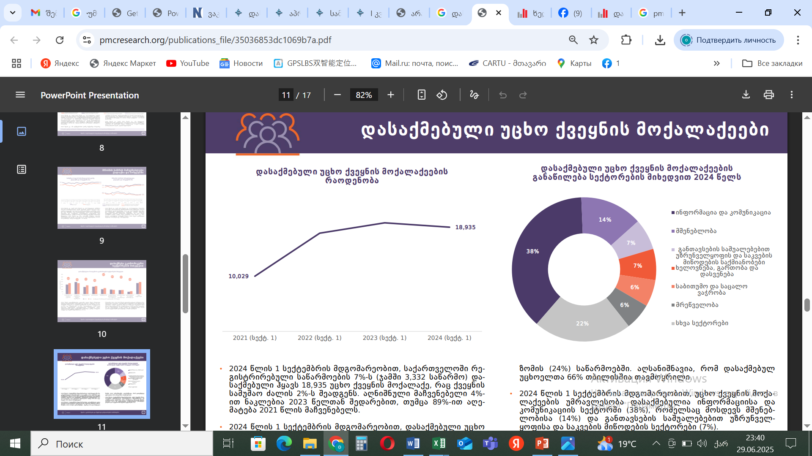
დასაქმებული უცხო ქვეყნის მოქალაქეები

Slide 23
დაქირავებით დასაქმებულთა ნომინალური ხელფასი
(ლარი)

Slide 24
დაქირავებით დასაქმებულთა საშუალო თვიური ნომინალური ხელფასი რეგიონების მიხედვით, ლარი

Slide 25
დასკვნა
საქართველოს შრომის ბაზრის ანალიზის საფუძველზე შესაძლებელია დავასკვნათ, რომ საქართველო დემოგრაფიული დაბერების აქტიურ ფაზაში იმყოფება. შობადობის დაბალი დონე, გარე მიგრაციის ზრდა, სიცოცხლის ხანგრძლივობის მაღალი მაჩვენებელი ერის დაბერებაზე მეტყველებს. დემოგრაფიული დაბერების ფონზე კლების ტენდენციით ხასიათდება სამუშაო ძალის რიცხოვნობა. უმუშევრობის დონე მაღალია ახალგაზრდა ასაკის მოსახლეობაში. ეკონომიკური საქმიანობის სახეების მიხედვით დასაქმებულთა რაოდენობისა და დასაქმების პორტალზე განთავსებული ვაკანსიების ანალიზის საფუძველზე შეიძლება დავასკვნათ, რომ საქართველოში დომინანტი მეორადი შრომის ბაზარია.
ქვეყნის ეკონომიკის ორიენტაცია ინოვაციური განვითარების მიმრთულებით განაპირობებს რესურსებით უზრუნველყოფის აუცილებლობას. ინოვაციური ეკონომიკის განვითარების უმნიშვნელოვანესი რესურსი ცოდნის გენერირების უნარისა და ციფრული კომპეტენციების მქონე ადამიანია. საზოგადოების განვითარების თანამედროვე ეტაპზე, შრომითი მოტივების სისტემაში მომხდარი ტრანსფორმაციული ცვლილებები ხელს უწყობს არასტანდარტული დასაქმების სხვადასხვა ფორმის გავრცელებას. ასევე, ინოვაციური ტექნოლოგიები იწვევს ცვლილებებს დასაქმების ფორმებსა და პროფესიებში.

Slide 26
ბიბლიოგრაფია
აბსანძე თ., (2022) ანალიტიკური ცენტრი „ფაქტ-მეტრი“
გელაშვილი ს., შონია ზ., ქინქლაძე რ., (2020),,სოციალური სტატისტიკა“, გვ.77
გორდეზიანი ო.(2021) ,, რა არის არაფორმალური ეკონომიკური შრომა?“, პლატფორმა “კომენტარი”
დასაქმების საერთაშორისო სტანდარტული კლასიფიკაცია, სტრუქტურა, ჯგუფების აღწერილობები და შესაბამისობის ცხრილები (2012) (ISCO-08), შრომის საერთაშორისო ბიურო, ქ. ჟენევა, საქსტატი 2020
ვანიშვილი მ., ჭიკაიძე ნ., ვანიშვილი ნ., (2015) ,,სოციალური ეკონომიკა“, თბილისი, გვ.131
ინფორმაციის თავისუფლების განვითარების ინსტიტუტი (2022) საქართველო ინოვაციების გლობალურ ინდექსში - 2022 წლის შედეგები
ინტელექტუალური საკუთრების მსოფლიო ორგანიზაცია (WIPO) (2023) ინოვაციების გლობალური ინდექსი
კანკაძე ა., კანკაძე ჯ., ბლიაძე მ., მოისწრაფიშვილი მ., შანიძე ჯ., წულაია ა., ელგენდერაშვილი ც, (2022). ბიზნესის ენციკლოპედიური ლექსიკონი, ნაწილი 1
რობიტაშვილი ნ., (2018) ,,საქართველოს მოსახლეობის დემოგრაფიული დაბერების სოციალურ-ეკონომიკური ასპექტები“, ,,სტატისტიკის სწავლება და სტატისტიკური კვლევები საქართველოში“, გვ.161
საქართველოს ეკონომიკისა და მდგრადი განვითარების სამინისტრო
საქართველოს სტატისტიკის ეროვნული სამსახური
შამუგია ე.,(2019) ,,უმუშევრობა და დასაქმება საქართველოში“, საქართველოს რეფორმების ასოციაცია
ჭუბაბრია თ. ცინცაძე გ. ლანჩავა გ. შუბლაძე გ. დიაკონიძე ა. ქაჯაია ს. ქებურია თ. (2020),,არაფორმალური და არასტანდარტული შრომა“, სოციალური სამართლიანობის ცენტრი
Adams A. Technology and the labour market: the assessment, Oxford Review of Economic Policy. 2018. № 3.p. 349-361.
PMCG კვლევითი ცენტრი, (მარტი 2024) დასაქმების თრექერი
Henry, Stuart. (August 1982): „The Working Unemployed: Perspectives on the Informal Economy and Unemployment.“ TheSociological Review 30, no. 3 p.460
World Bank (2023) Innovation Policy, A Guide for Developing Countries
World Economic Forum,(2021) ,,Future of Jobs Report 2020“

Slide 27
გმადლობთ ყურადღებისათვის!

Slide 28
